Slide 1
СПОЈЕНО И ОДВОЈЕНО ПИСАЊЕ РИЈЕЧИ

Slide 2
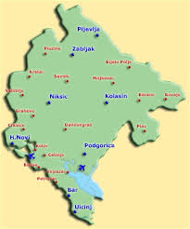
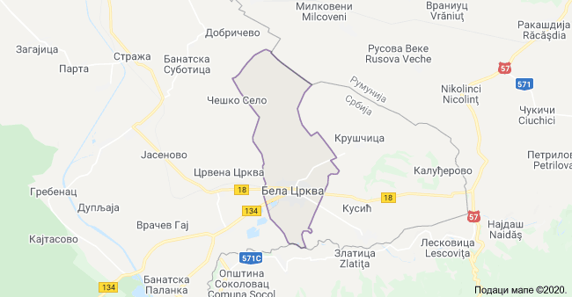
ВИШЕЧЛАНА ГЕОГРАФСКА ИМЕНА
а)Спојено се пишу домаћа имена која имају један акценат и промјену :
Београд, Вишеград, Златибор итд., а одвојено ако је прва саставница промјенљива : Нови Сад, Бела Црква, Бијело Поље, Нови Зеланд итд.
Двојако се пишу Бања Лука и Бањалука, такође Даниловград и
Данилов Град.

Slide 3
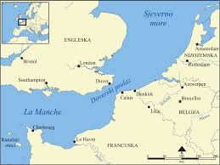
б)Транскрибована страна имена - пишемо према створеном обичају. Каткад их спајамо у нашем писању : Њујорк, Ламанш, а чешће задржавамо одвојено писање : Перл Харбур, Монте Карло, Сан Франциско, Лос Анђелес; тако и кад се у изворном језику пишу полусложенички : РоланГарос (Ronald-Garros). Цртицу пишемо само ако је значење збирно: Шлезвиг - Холштајн, Алзас -Лорена.

Slide 4
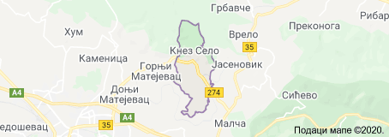
. . .
в) И имена насеља с нашег културног простора оправдано је писати одвојено и кад им је прва саставница непромјенљива : Херцег Нови, Котор Варош, Ченгић Вила, Каштел Сућурац, Кнез Село, Хан Пијесак…
Овдје се, међутим, допушта и писање с цртицом (у складу са
створеним обичајем): Херцег-Нови, Хан-Пијесак итд.

Slide 5
„Грмеч планина… Грмеч… он је…“
крадом се књиге лаћа –
„он се простире…
молим, он се…
од Кључа до Бихаћа.
Он је шумовит… дрво… он је…“ –
и перо врти у руци –
„по њему расту борови, јеле,
и с њима – медвјед и вуци…“
Учитељ гледа дјечака тужно.
„Ово ти најбоље није!“
А Бране сједа, црвен и збуњен,
и од нас очи крије…
Одломак из пјесме „ Лекција из земљописа“, Бранка Ћопића
г) двојни образац важи и за друге видове географских имена, нпр.
Иван планина, Иван седло, Диљ гора, тако и при необавезним или стилским проширењима имена : Грмеч планина ( биље бере по Мироч планини). Само одвојено пишемо имена, у којима је прва саставница промјенљива : Тара планина, на Тари планини, а само с цртицом
Шар-планина (због окрњености
прве саставнице,
чији је пуни облик Шара).

Slide 6
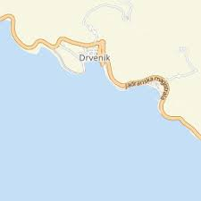
. . .
д) Кад друга, општа ријеч уже одређује значење имена, пише се одвојено или с цртом : Дрвеник станица, Деспотовац село,
Сарајево Центар (општина) - или : Дрвеник – станица,
Деспотовац – село, Сарајево – Центар.
дрвеник

Slide 7
БРОЈЕВИ
а) Спојено се пишу: двјеста, триста,
четиристо, петсто,
шестсто,
седамсто,
осамсто, деветсто.
одвојено се пишу:
двије стотине,
три стотине,
четири стотине,
пет стотина итд.
200
300
500
600

Slide 8
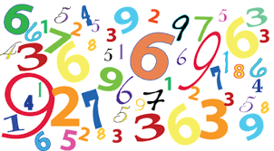
б) Растављено писање вишечланих бројева задржава се у редним и збирним бројевима, као и у збирним бројним именицама за мушка лица : сто двадесет (и) четири, сто двадесет (и) четврти, сто двадесет (и) четворо, сто двадесет (и) четворица. Никада се не пише спојено нпр. двадесет један, двадесет први, двадесет четворо итд.

Slide 9
. . .
в) Састављено треба писати придјевске и именичке изведенице од вишечланих бројева; двадесетпетица, двадесетчетворочасовни, двадесетогодишњак
и друге изведенице на –часовни,-сатни,-дневни -годишњи и сл. Други су исправни обрасци: 48-часовни, 75-годишњак,
175-годишњица, као и 175. годишњица, сто седамдесет пета
годишњица.

Slide 10
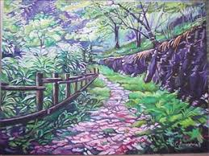
Одвојено - кад је иза редних бројева и замјеница:
први пут, седми пут, сваки пут,који пут. Образац за
вишечлане бројеве: двадесет један пут, сто тридесет један пут,
двадесет два пута, двадесет пет пута ( и увијек одвојено).
г)Помоћна ријеч пут пише се спојено с простим једночланим бројевима:
једанпут,двапут,
трипут (уз веће бројеве је пута),слично и једанред, дваред, двакрат
(заст.); Ријеч пута пише се
редовно одвојено : два пута, пет пута, много пута.

Slide 11
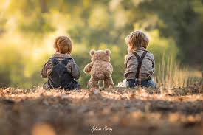
. . .
д) Бројеви, по правилу, не срастају с приједлозима. Изузетак чине спојеви
приједлога на и у са збирним бројевима : надвоје (нпр. преломити),
натроје, надвоје-натроје, удвоје, утроје (нпр. играти нешто), али : дијели
на троје дјеце (на три дјетета), узда се у двоје.
Одвојено се пише - сва три, све троје, сва тројица, све три (жене).

Slide 12
ђ) Комбинација бројева или бројева с именицом :
два-три дана, двоје-троје
дјеце, тројица-четворица, троје-четворо,
сто-двјеста, пет-шест хиљада.
Кад се, пак, обухвата вишечлан број, пише се црта,
а не цртица :
двадесет пет – тридесет, сто педесет – двјеста, двадесет и пет – тридесет.

Slide 13
ГЛАГОЛИ
а) Енклитички облици помоћних глагола спајају се само у футуру кад
стоје иза главног глагола на –ти : знаћу, знаћеш, знаће, знаћемо,
трешћу, оплешћеш, чућете; у хрв. језичкој пракси и стандардизацији пише се:
знат ћу,знат ћеш,трест ћу итд.
У осталим случајевима енклитике се
пишу одвојено и не утичу на облик главног глагола : он је знао, знао је, знао би, он ће доћи, доћи ће итд.
Повратна ријечца се сажима са сљедећим је, али личне замјенице ме, те остају несажете : он се бојао, чим се вратила, али : неко ме је звао,често те је помињала итд.

Slide 14
. . .
б) ријечца НЕ пише се одвојено, а спаја се у творби именица, придјева и прилога :
не спава – неспавање, не умарајући се – неуморно, неуморан;
немајка (лоша мајка) – не мајка него отац.
…многи непознају правопис и то их неинтересује, па немогу правилно да пишу; не достаје им образовање, а на изглед га имају. Незнам што се љуте кад то чују као критику.

Slide 15
1.Срастање негације с глаголским облицима ограничено је на помоћне и, њима сродне, глаголе и праћено је неким структуралним промјенама у споју : нисам-ниси (ек. и иј. ), нијесам-нијеси(иј.),
нећу-нећеш итд.; немој, немам-немаш,
немајући, немати, немао,
немах и немадох итд.
Глаголи нестати и недостајати данас немају
смисао одричних облика.
НЕ СТАТИ НЕСТАТИ
НЕ МОЈ НЕМОЈ

Slide 16
2.Трпни придјев се пише спојено с негацијом не,као и прави придјеви:
неписан, неуписан, непреписан итд. То важи и за попридјевљене глаголске облике :
недозрео, неуспио (али: успио,не успио),
непостојећи, неодговарајући (али: слушао је не одговарајући).

Slide 17
. . .
в) Ријечца ли кад је у вези с глаголима или карактером реченице редовно се пише одвојено : знаш ли,да ли знаш,неће ли доћи,не би ли дошао. Одвојено се пише и узречица је ли, али у множинском облику спојено : јелте. Срастањем са ли постали су и везници али, или, неголи, камоли, моли, кад ли(у значењу “а оно”), али се одвојено пише ако ли.
д) Иза односне замјенице или прилога спојено се пише –но : којино ће ударити не на десет да утече,сл. и којуно, којојно. Али :
који оно добар јунак бјеше.

Slide 18
г) Партикула де или дер (обична у фамилијарном стилу) спаја се са
императивом : дајдер, узмиде, донесидер и сл., а не спаја се наглашено де, у значењу пристанка или уступка : хајде де да то покушамо; путуј де,
ако толико желиш; добро де, кад тако хоћеш.

Slide 19
ХВАЛА НА ПАЖЊИ!
„Наде образованих јаче су од богатства неуких“.
Демокрит

